Slide 1

Startbijeenkomst
Gemeente ___________
Buitenkans voor (VUL HIER DE BUURT OF WIJK IN)
01 | 01 | 2027

Slide 2
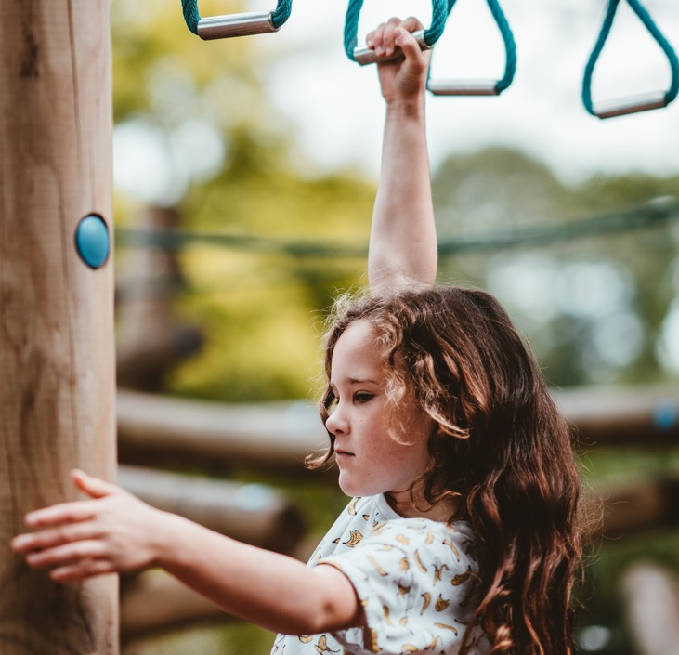

Opzet en inhoud Startbijeenkomst
Uitleg Project
  Ambitie gemeente
  Stappenplan
  Planning​
Elkaar (beter) leren kennen​
Buurt in kaart​
  Waar en waarom spelen kinderen wel/niet buiten
  Welke ontwikkelingen hebben invloed op het project​
Input ophalen voor kinder- en ouderparticipatie
Afsluiting

Slide 3
Ambitie
Wie
Door de krachten vanuit verschillende beleidsdomeinen en stakeholders vanuit de praktijk te bundelen kunnen we beter inspelen op wat er in de wijk speelt en mogelijk is. (NOG AANVULLEN MET BELANG INTERGALE SAMENWERKING)
Waarom
Buitenspelen is essentieel voor de ontwikkeling en de gezondheid van kinderen. De ambitie van de gemeente …. (vul hier aan vanuit welk beleid of coalitieakkoord dit project wordt gestart)
Hoe
Via het stappenplan van de Buitenkans-aanpak werken we aan een speelplan gericht op kinderen van 4 t/m 12 jaar. Het speelplan bestaat uit een combinatie van interventies op het gebied van: hardware (concrete buitenspeelruimte), software (activiteiten) en orgware (een vitale organisatie om de hard- en software te verzorgen. (VUL HIER EVENTUEEL AAN VANUIT WELKE AANPAK. DENK AAN PREVENTIE, BOSS etc.)
Wat/waar
Deze Buitenkans-aanpak richt zich op (BUURT/WIJK). (beschrijf de buurt en eventueel de plek, als deze al is vastgesteld, waarvoor het speelplan gemaakt gaat worden).

Slide 4
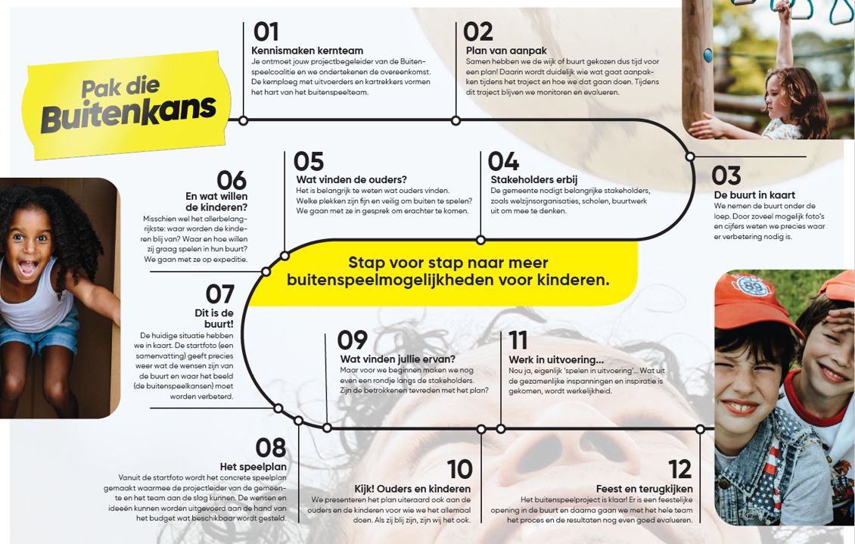
Stappenplan
Dit moet een afbeelding worden van het nieuwe stappenplan

Slide 5
Voorbeeldplanning
(delete en vul eigen planning in op de volgende pagina
aug-sep
okt-dec
jan-mrt
apr-juni
juni
KernteamPlan van aanpak
Belemmeringen, kansen en wensen in kaart brengen d.m.v. start-bijeenkomst & buurtparticipatie
Speelplan maken
en toetsen bij stakeholders en bewoners
Realisatie speelplan
Feest en activiteiten
Monitoring en evaluatie

Slide 6
Planning
mnd
mnd-mnd
mnd-mnd
mnd-mnd
mnd
KernteamPlan van aanpak
Belemmeringen, kansen en wensen in kaart brengen d.m.v. start-bijeenkomst & buurtparticipatie
Speelplan maken
en toetsen bij stakeholders en bewoners
Realisatie speelplan
Feest en evaluatie
Monitoring en evaluatie

Slide 7
Kennismaking
Naam, organisatie en functie?
  Waar kruist jouw pad met buitenspelen?
Wat is jouw mooiste buitenspeelherinnering in 2 zinnen?
  Waar, met wie en wat was je aan het doen?

Slide 8
Buurt in kaart
Waar spelen kinderen nu wel en niet buiten? En waarom?
Wat belemmert kinderen in de buurt om buiten te spelen? Waarom?
Wat gebeurt er al rondom buitenspelen in deze buurt/wijk?
Zie de plattegrond met speelplekken. Schrijf op de vellen:
Welk huidig aanbod is er?
Welke ontwikkelingen/toekomstplannen zijn er?
Wat hoor je over deze speelplek?
Zijn er ook (informele) speelplekken die niet op de kaart staan?
Etc. etc…

Slide 9
Aan alles gedacht?
Veiligheid en staat van de speelplekken​
Veiligheid, verkeer, vervuiling, vandalisme, overlast, onderhoud​, toezicht
​
Inrichting en gebruik van de speelplekken​
Variatie, uitdaging, leeftijd, toegankelijkheid, activiteiten, gebruik, tevredenheid​
​
Sociale omgeving​
Houding en stimulering ouders, beschikbare tijd, alleen mogen buitenspelen, schermgebruik, andere kinderen
Staat van de wijk/buurt​
Groen, andere speelplekken buiten de buurt, sociale cohesie, kindvriendelijkheid buurt, veiligheid
Ligging en aantal speelplekken​
Aantal, locatie, afstand

Slide 10
Buurtparticipatie
Welke ideeën hebben jullie over het ophalen van input bij ouders/kinderen/overige omwonenden?
  Welke vorm: vragenlijsten, interviews, buurtsafari langs speelplek met kinderen, online
  Is er een geschikte dag, locatie of zijn geplande activiteiten om bij aan te haken
Hoe nodigen we de ouders, kinderen en overige omwonenden uit?
Welke rol kan/wil jouw organisatie spelen bij de buurtparticipatie?
Zijn er belangrijke dingen die je het kernteam mee wil geven?

Slide 11
Afronding
Vervolg
  Stappen en de rol van de stakeholders
Nabranders
Bedankt voor jullie deelname!

